Slide 1
A filippi börtönőr megtérése
DIGITÁLIS HITTANÓRA
Kedves Szülők!
Kérjük, hogy segítsenek a gyermeküknek a hittanóra tananyagának az elsajátításában!
A digitális hittanórán szükség
lesz az alábbiakra:
Internet kapcsolat
Hangszóró vagy fülhallgató a hanganyaghoz
Hittan füzet, vagy papír lap
Ceruza, vagy toll, színes ceruzák
Kérem, hogy indítsák el a diavetítést!
(A linkekre így tudnak rákattintani!)
Javaslat: A PPT fájlok megjelenítéséhez használják a WPS Office ingyenes verzióját (Letölthető innen: WPS Office letöltések ). Az alkalmazás elérhető Windows-os és Android-os platformokra is!

Slide 2
Áldás, békesség!
Kezdd a digitális hittanórát az óra eleji imádsággal!

Slide 3
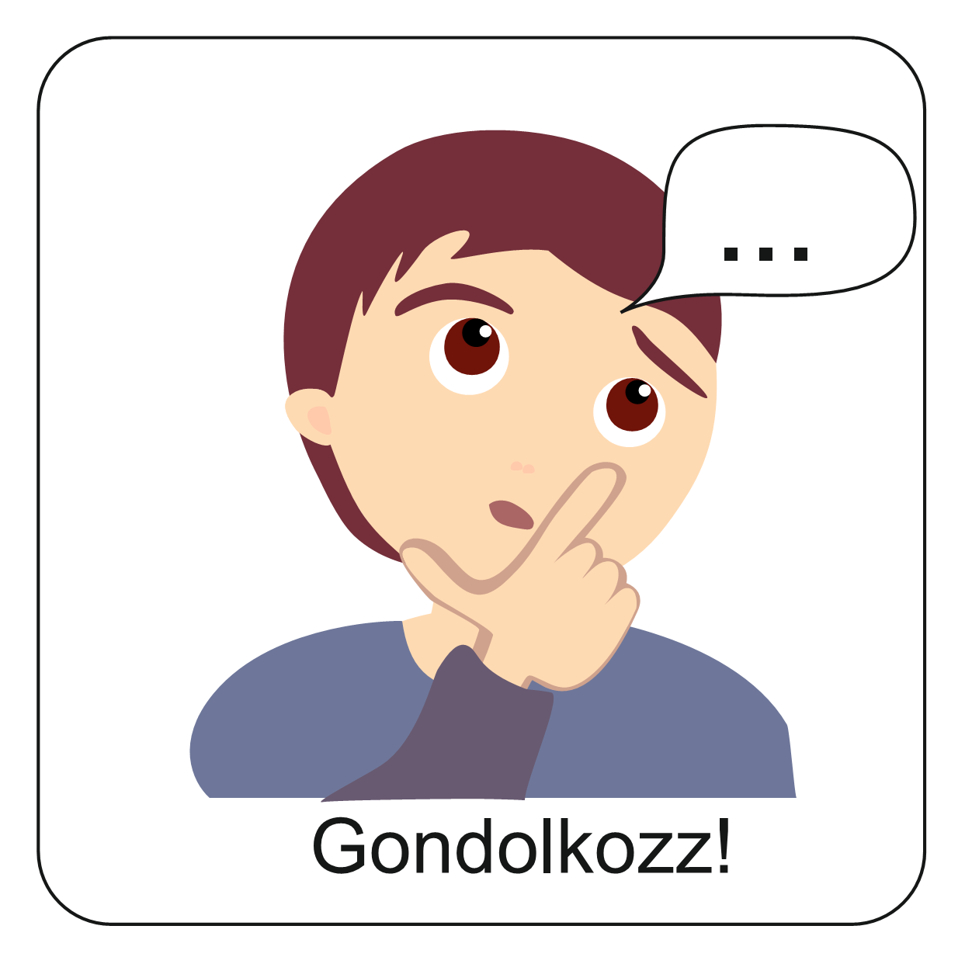
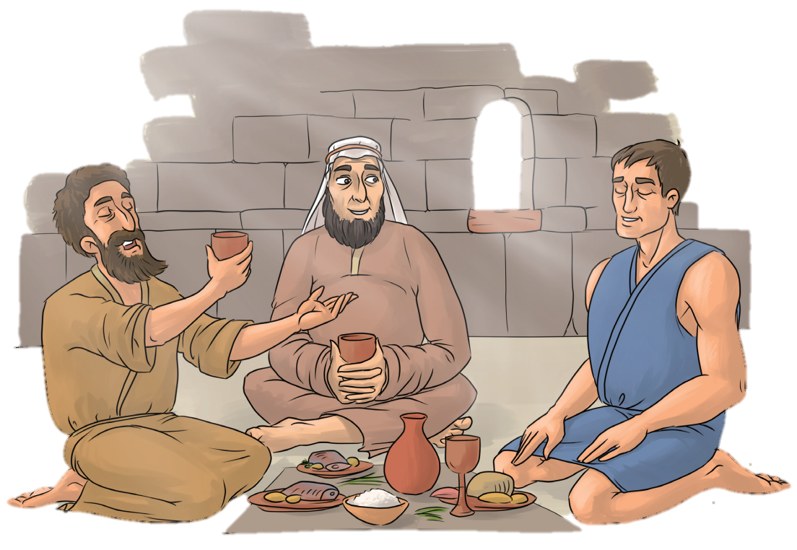
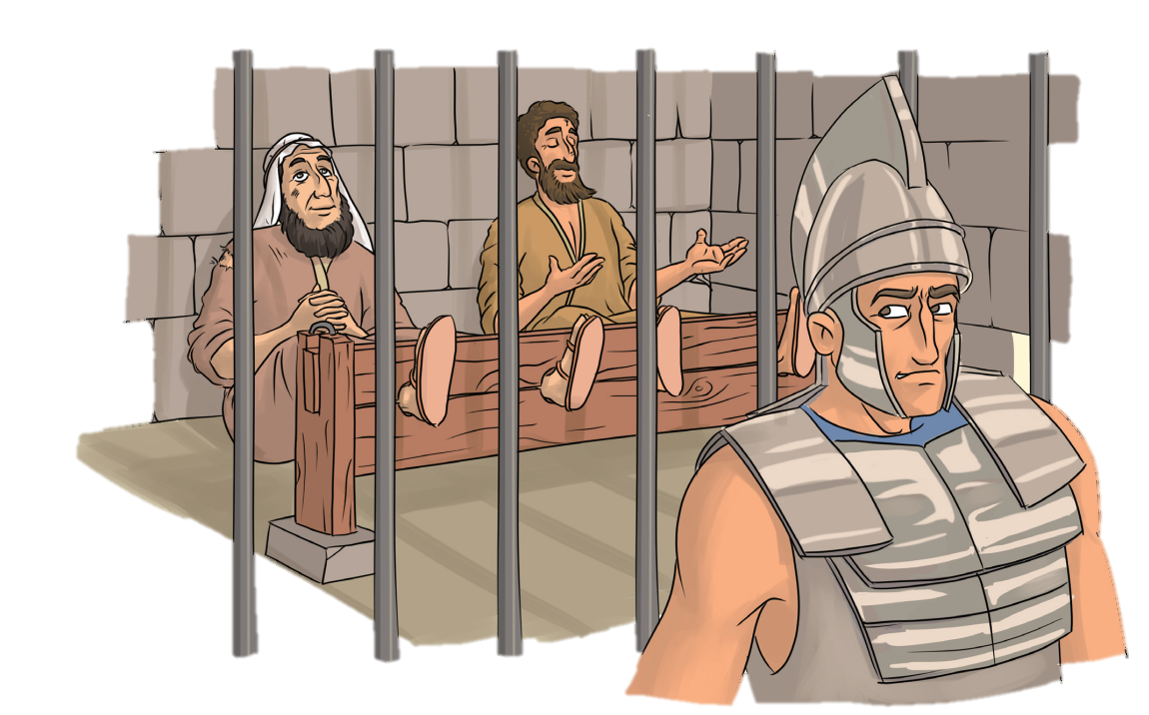
Idézd fel a múlt órán tanult történetünket!
Kattints ide és tedd időrendi sorrendbe az eseményeket!

Slide 4
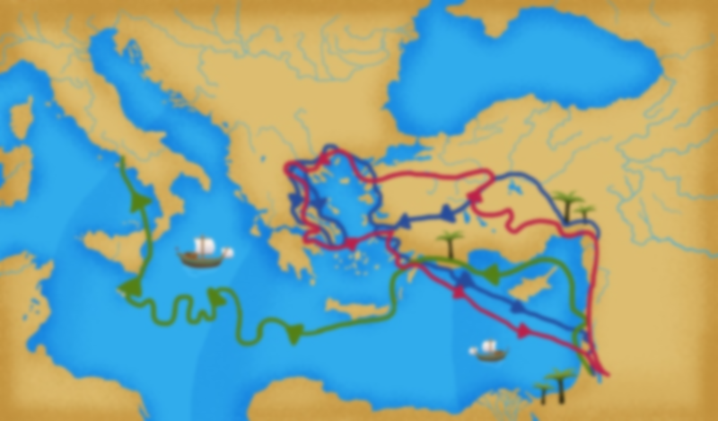
Filippi városában sok minden történt azokban a napokban.
Az apostolok bátran beszéltek Jézusról.
Többen megkeresztelkedtek.
Pált és Szilászt börtönbe zárták.
Isten csodája nyomán kiszabadultak.
Milyen jó lett volna ezeket a csodákat személyesen átélni…
Képzeld el, hogy te ott voltál. Újságíró vagy, és te is épp Filippiben voltál akkor, amikor ezek az események történtek.
LAPOZZ!

Slide 5
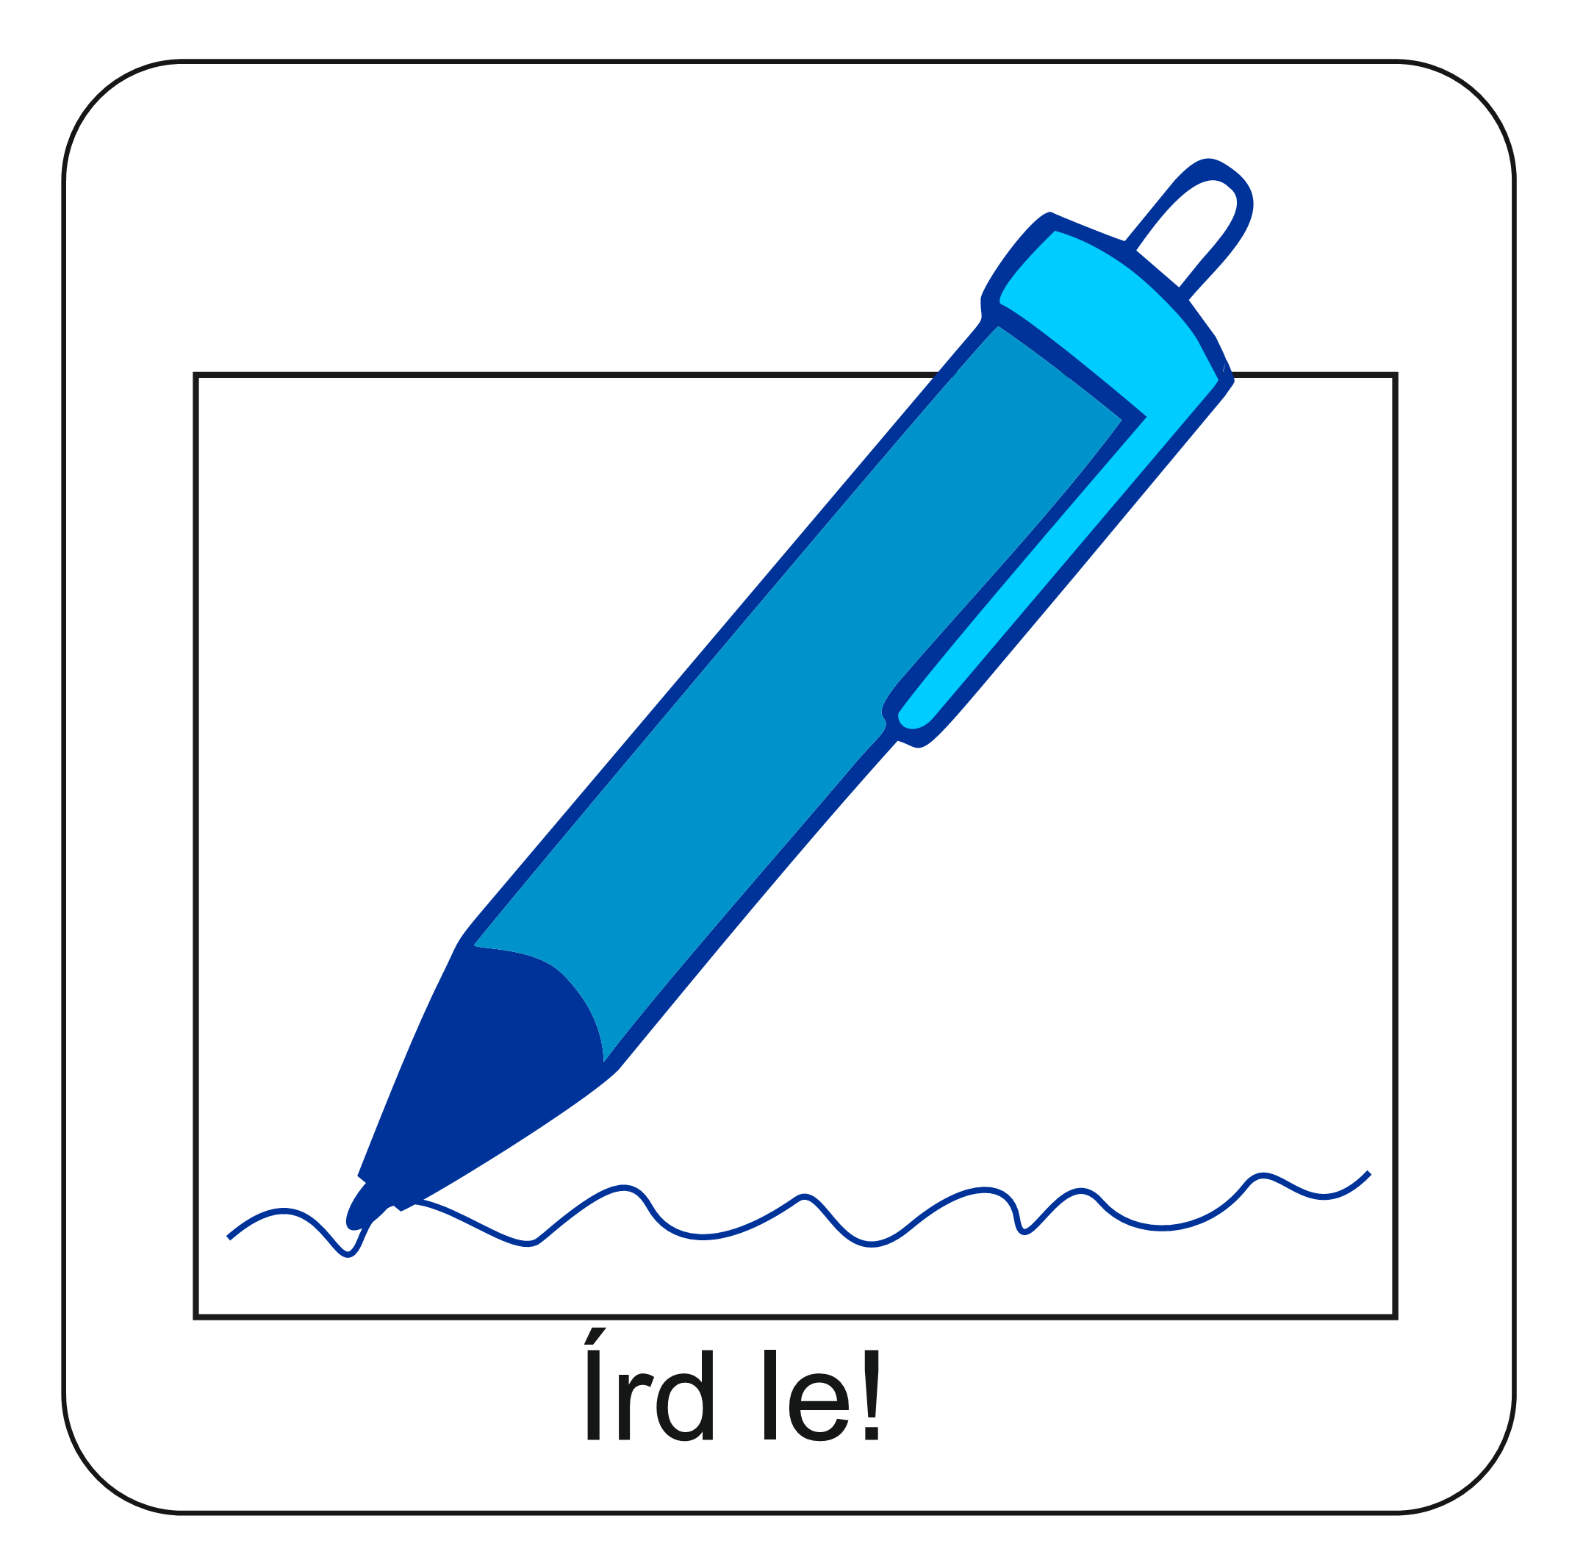
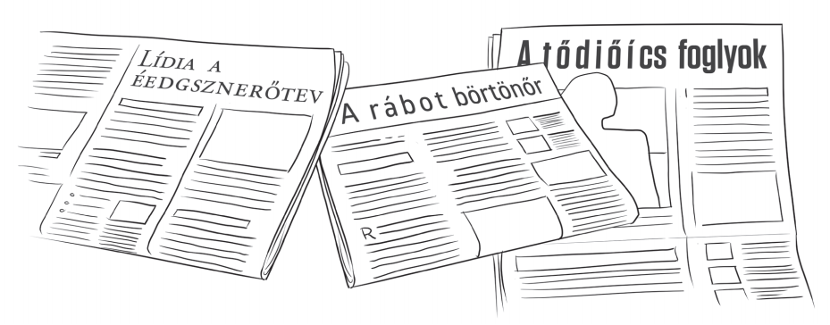
Emlékszel az újságcikkekre? A címek a történet szereplőiről mesélnek. Azokról az emberekről, akik Isten közelébe kerültek.
Készíts interjút az egyik cikk szereplőjével, arról a változásról, amit a szabadító Isten végzett el az életében! Írd le a füzetedbe!
Lídia a vendégszerető
A dicsőítő foglyok
A bátor börtönőr

Slide 6
Mert Istennel élni jó!
Kit választottál?
Kivel készítettél interjút?
Milyen érzés volt „hallgatni”, megírni a beszámolójukat?
Egy dolgot biztosan észrevettél a beszámolójuk során: Azt, hogy az Isten melletti döntésüknek látható jelei vannak a mindennapokban.

Slide 7
Jó Istennek énekelni!
Megkereszteltek,
tudom, hogy Isten
gyermeke vagyok!
Esti ima után
nyugodtan alszom!
Istennel élni jó!
Mi is választhatjuk a szabadító Isten melletti életet!
-Az itt látható kijelentések közül válaszd ki azt a hármat, ami miatt szeretnél Isten közelében lenni!
-Egy hely üresen maradt, hogy találj ki te is egy olyan dolgot, amiért szeretsz Isten közelében lenni!
-Válaszaidat írd le a füzetedbe!
Szeretem a hittanórát!
Imádkozunk a betegekért.
Isten megbocsát!
Isten mindig vigyáz rám!
Megköszönjük Istennek
az ennivalót!
Vasárnap elmegyünk
a gyülekezetbe!
?
A bibliai történetek tanítanak Istenről és Jézusról!

Slide 8
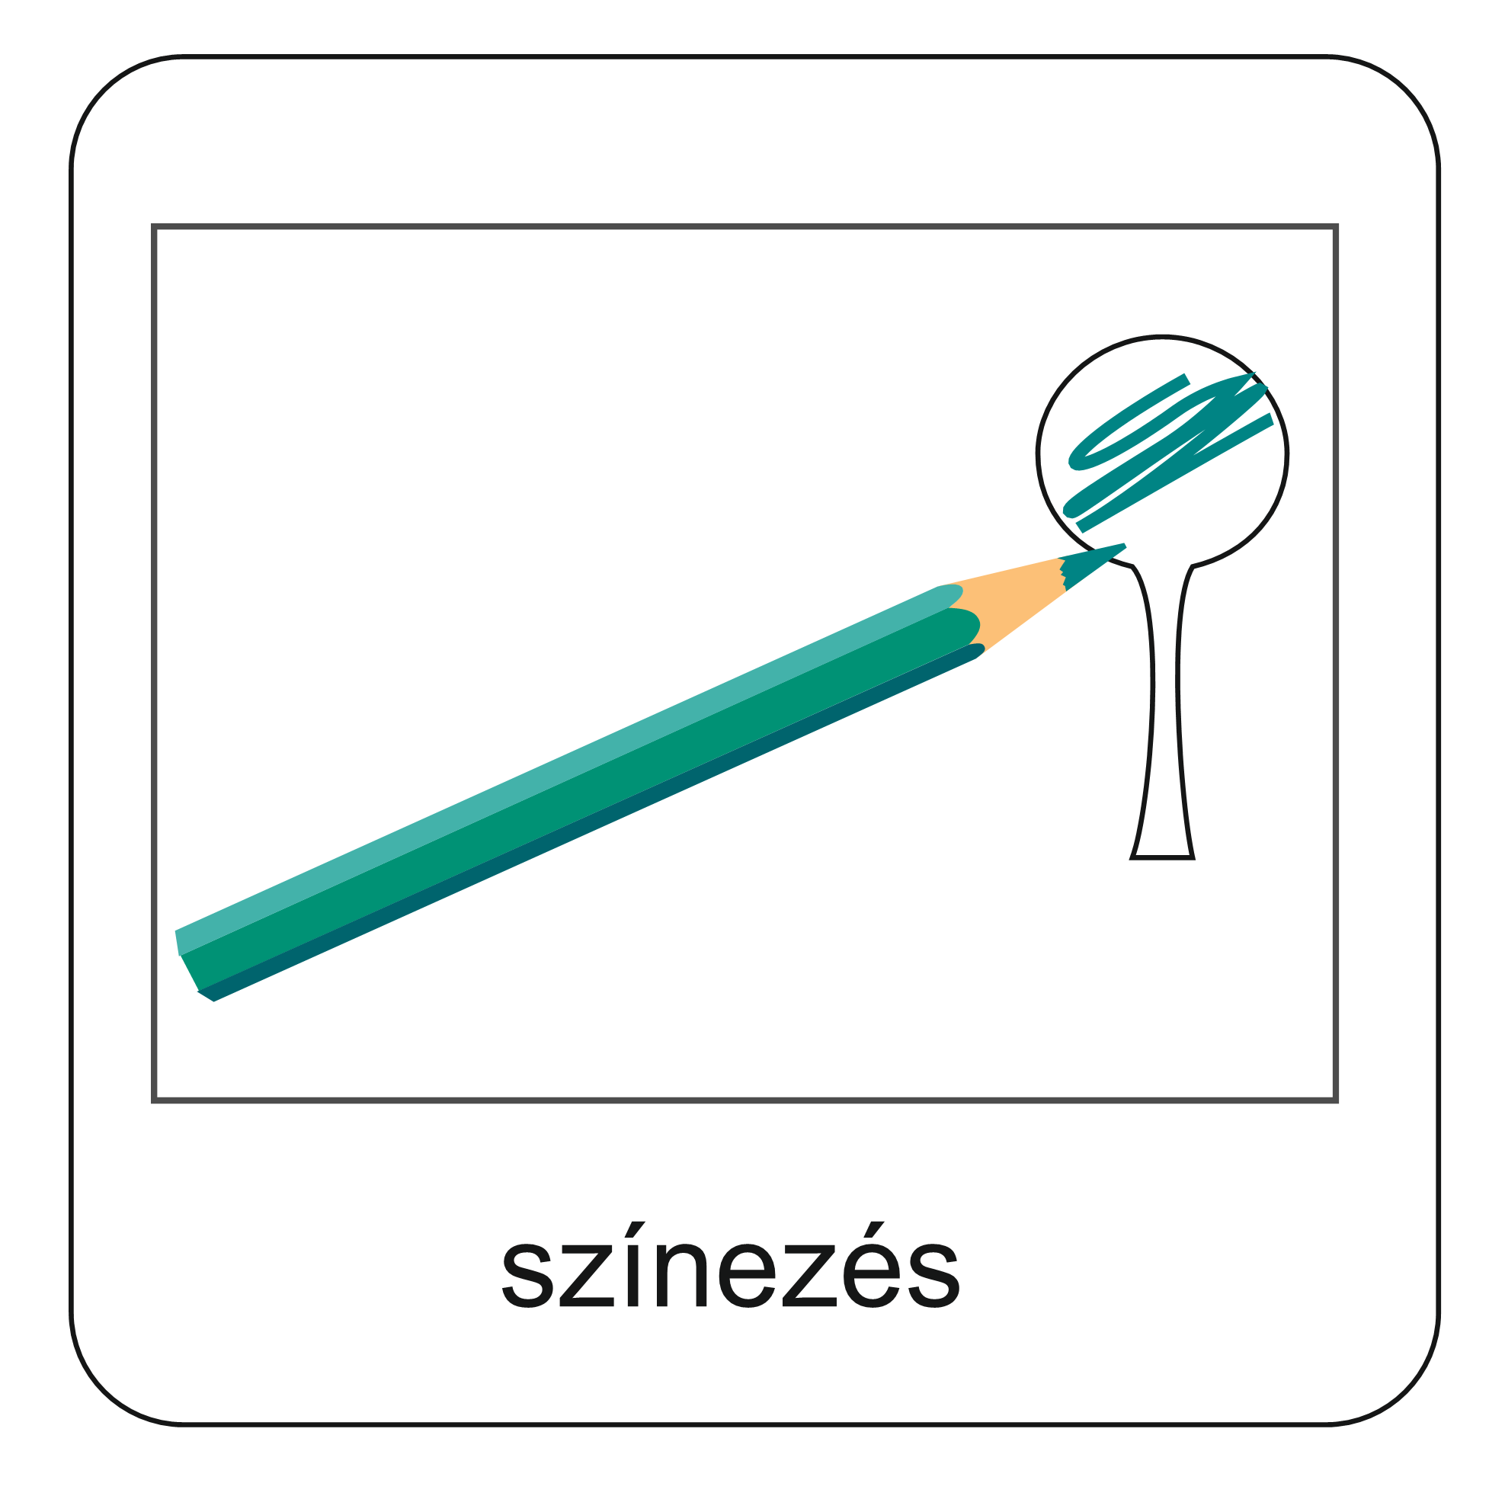
Miben látszik meg, hogy Istennel éljük az életünket? Gondolj olyan helyzetekre, amelyekből látszik, hogy Isten mellett lenni jó! Rajzold le!

Slide 9
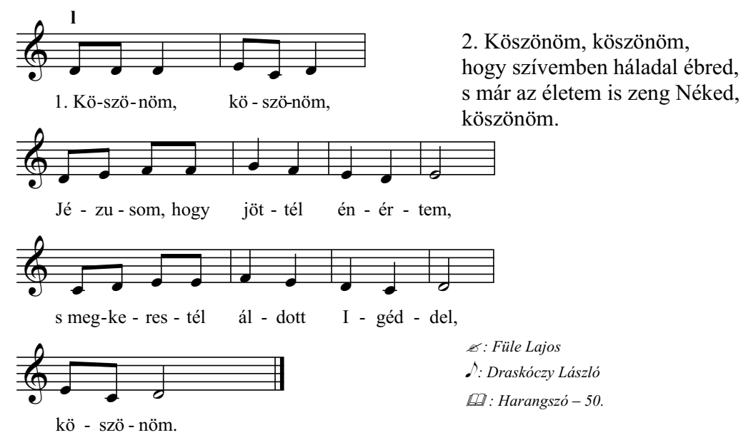
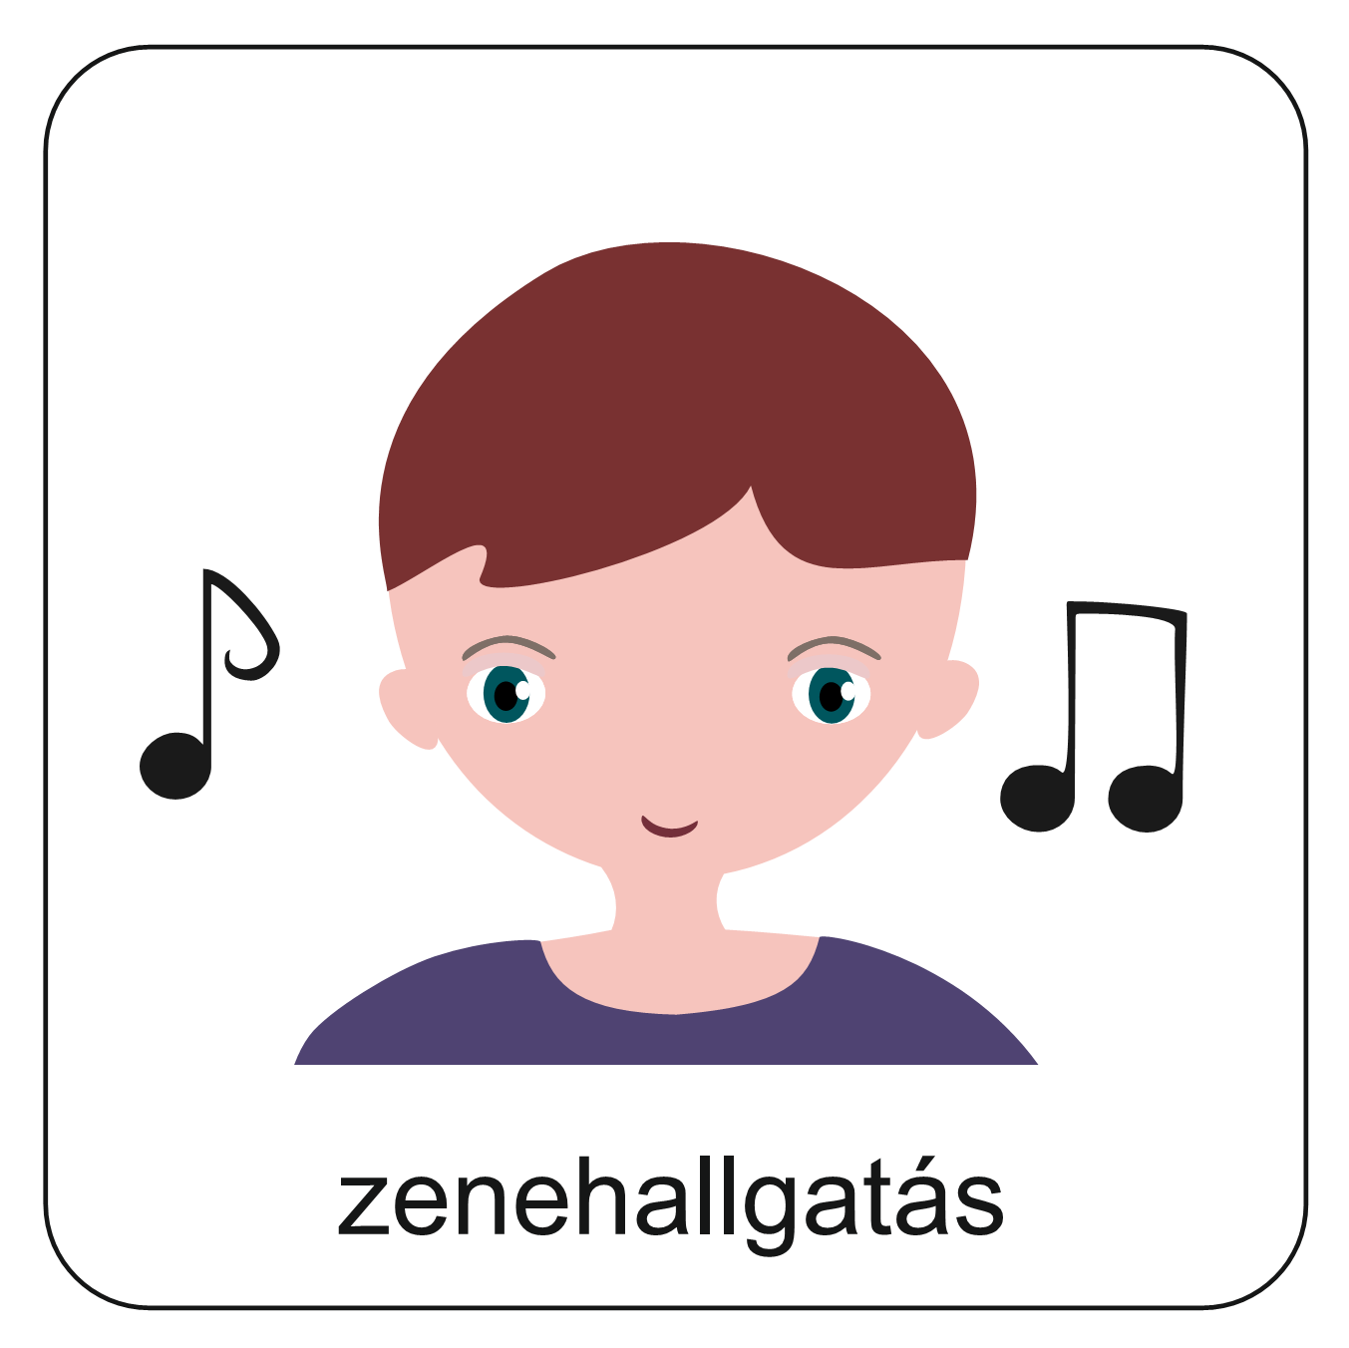
Ezzel a dallal adjunk hálát Istennek a szeretetéért, mindazért amit értünk tett és tesz nap, mint nap! Próbáljuk meg elénekelni!

Slide 10
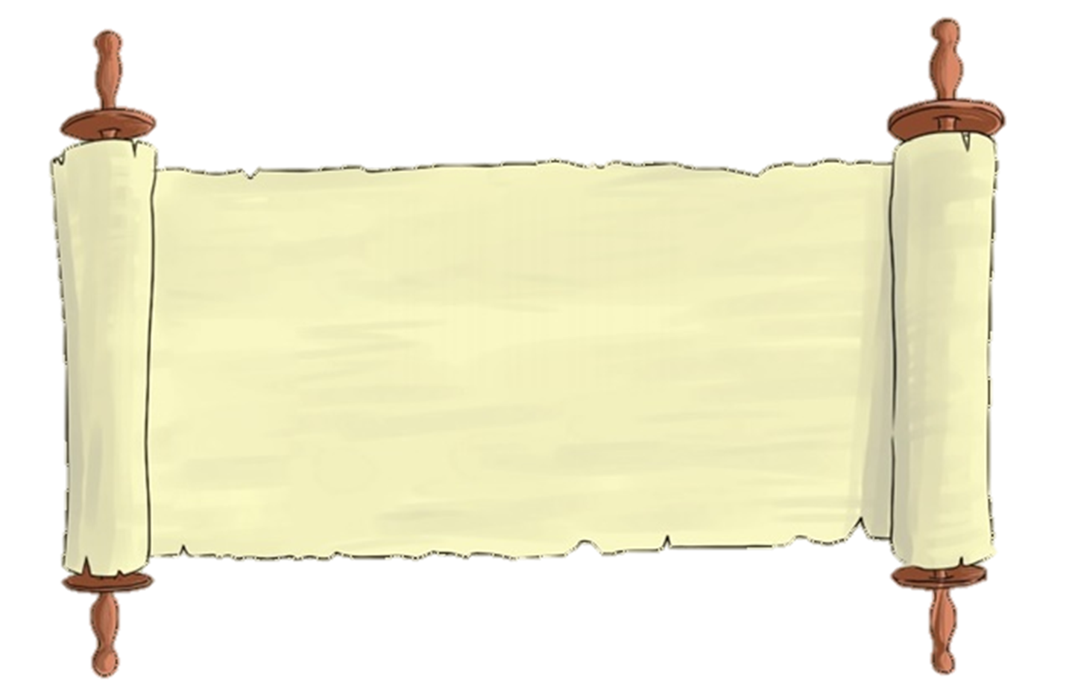
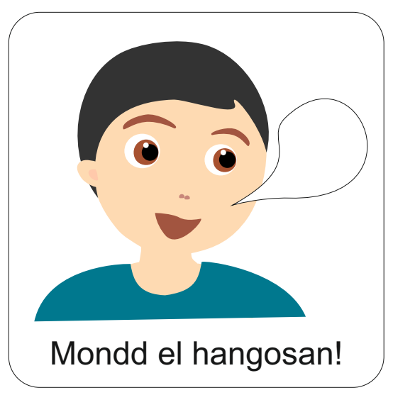
„Higgy az Úr Jézusban, és üdvözülsz mind te, mind a te házad népe.”
Apostolok cselekedetei 16,31
Aranymondás
Olvasd el Isten üzenetét és add tovább az Igét valakinek!

Slide 11
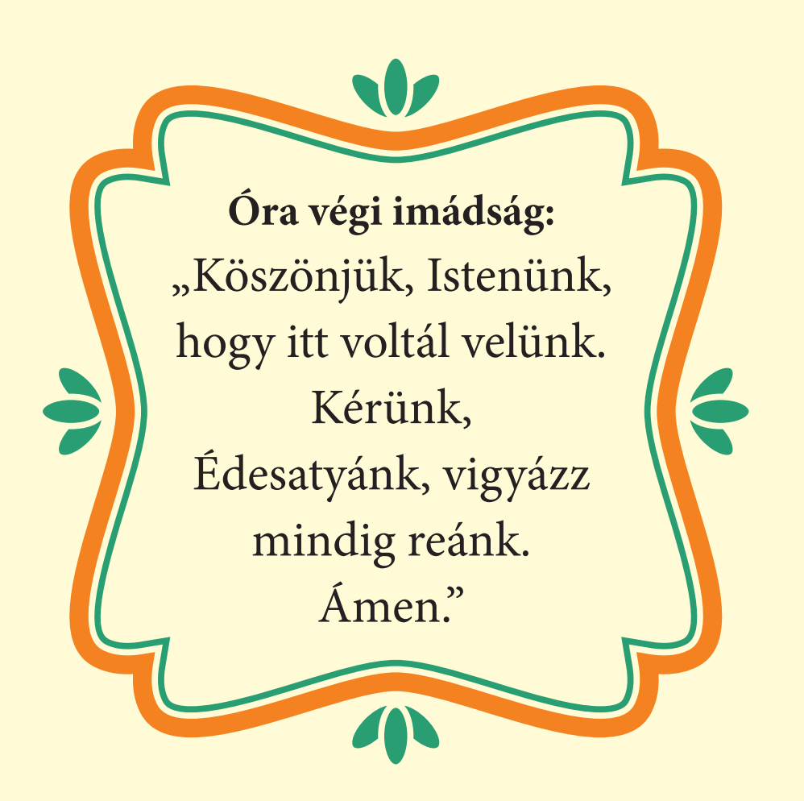
A digitális hittanóra végén így imádkozz!
Kedves Hittanos!
Várunk a következő digitális hittanórára!
Áldás, békesség!

Slide 12
Áldás, békesség!
„Te vagy az én erőm, rólad zeng énekem. Erős váram az Isten, az én hűséges Istenem.”
(Zsoltárok könyve 59,18)
Kedves Szülők!
Köszönjük a segítségüket!
Isten áldását kívánjuk ezzel az Igével!

